Slide 1
22-2 기계학습기초
경진대회 최종 발표
인공지능학부 215001 서가연

Slide 2
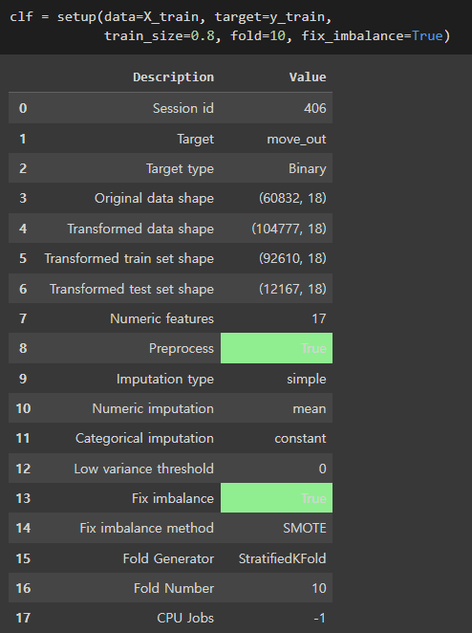
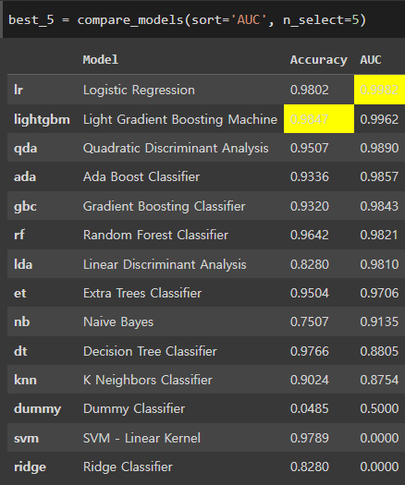
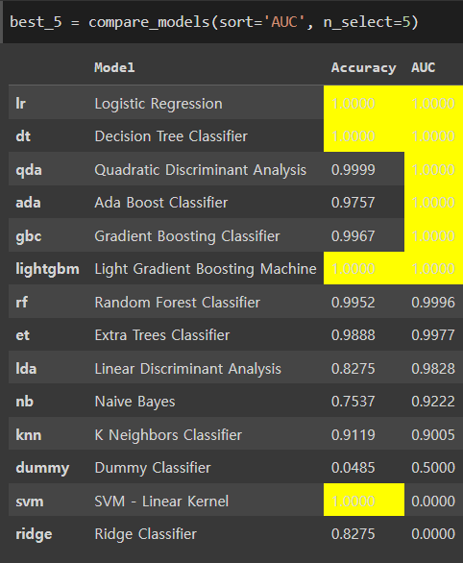
01. 머신러닝 경진대회
AutoML
drop
FILLNA

Slide 3
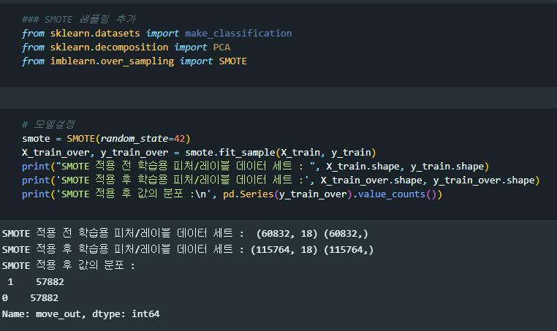
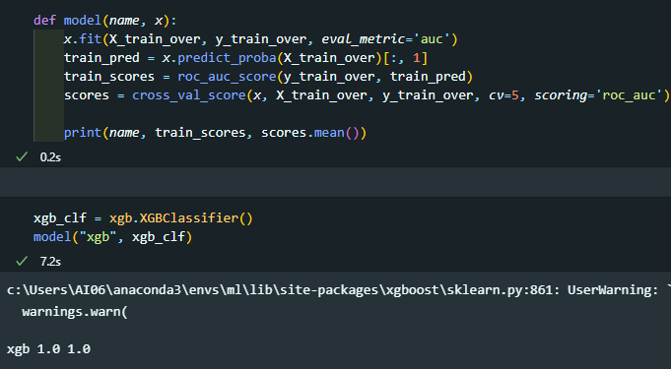
01. 머신러닝 경진대회
SMOTE 오버샘플링
XGBOOST

Slide 4
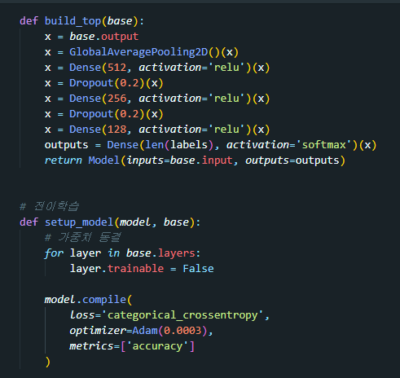

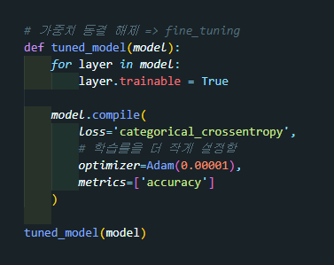

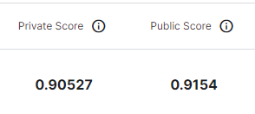

02. 딥러닝 경진대회
가중치 동결
가중치 동결 해제
trainable param 수 증가
Xception
전체 layer
일부 layer

Slide 5
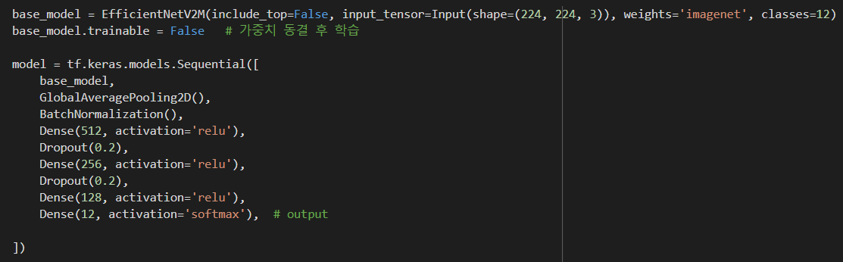
02. 딥러닝 경진대회
모델 : EfficientNetV2M

Slide 6
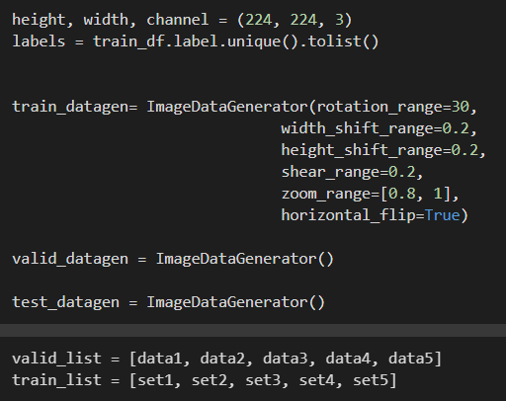
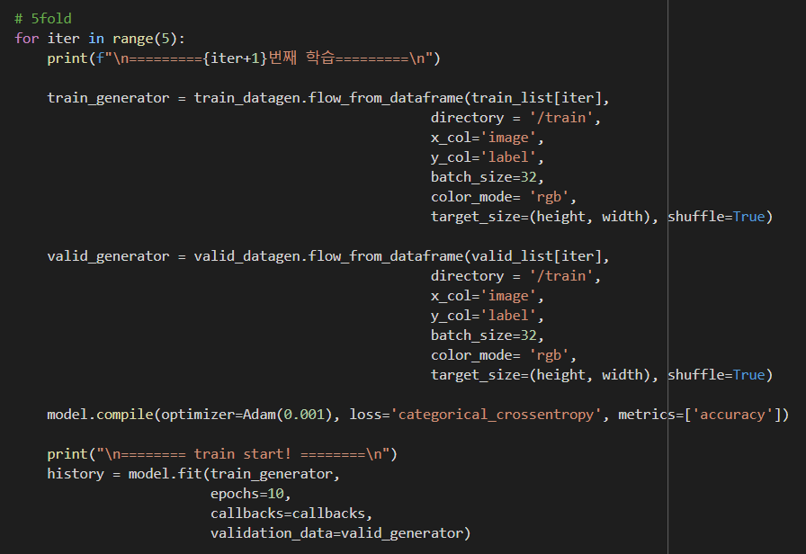
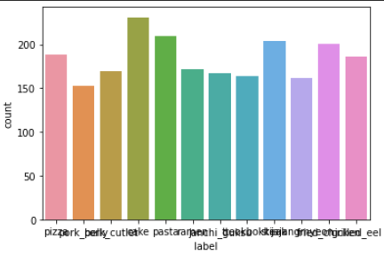
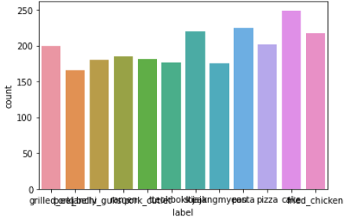
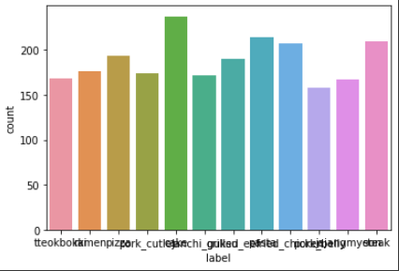
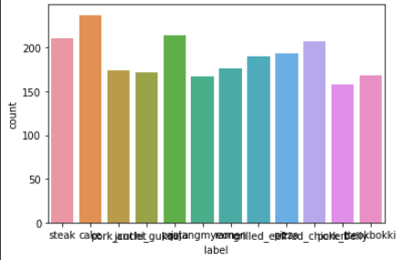
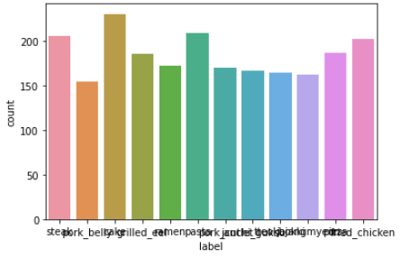
02. 딥러닝 경진대회
freeze & fold

Slide 7
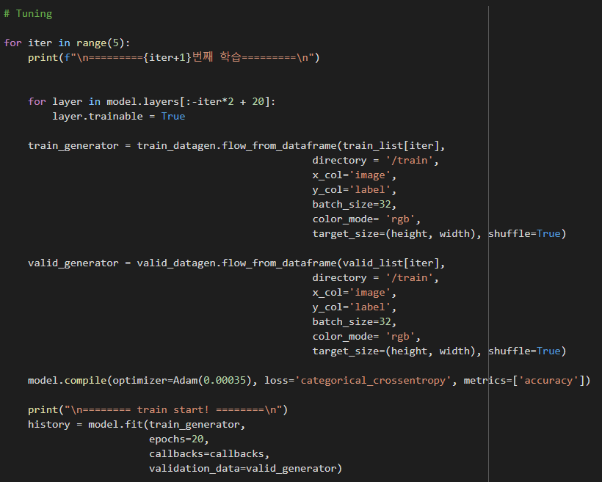
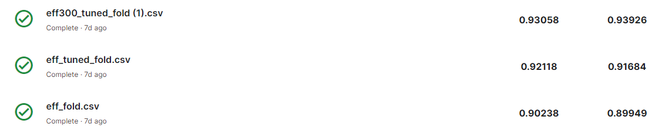
02. 딥러닝 경진대회
unfreeze & fold
Target_size=(300, 300)
Unfreeze & fold
freeze & fold

Slide 8
감사합니다

